Slide 1
Fórum Interno de rede de atenção à saúde a (re) engrenagem e a interação para a operacionalização da ras no tocantins
25
SET
2015
Análise da ras no Tocantins: Mostra dos resultados da oficina da ras de 2014
SORAIA ROGES JORDY SANT´ANA
AUDITÓRIO DO TRIBUNAL DE JUSTIÇA
PALMAS - TOCANTINS

Slide 2
Análise das ras no Tocantins: Mostra dos resultados da oficina da ras de 2014
Oficina realizada em 02 de outubro de 2014, com a Equipe Gestora da Atenção à Saúde, Planejamento e Gestão da Saúde, Logística e Abastecimento das Unidades Hospitalares e Vigilância e Proteção em Saúde e Representantes do Ministério da Saúde (SAS, DAI, QUALISUS REDE TOPAMA) totalizando 71 profissionais na avaliação dos 14 Atributos da Rede de Atenção à Saúde do Tocantins.

Slide 3
ATRIBUTO 1 – POPULAÇÃO-TERRITÓRIO
Questões Norteadoras Instrumento de avaliação desenvolvido pela equipe DARAS/SAS/MS
01. Há uma população claramente definida sob responsabilidade da RAS, de acordo com suas necessidades sócio-sanitárias?
§ A população de responsabilidade da RAS está toda adscrita a uma unidade de ABS ou a uma ESF?
§ A população está cadastrada na ABS por unidade familiar?
§ As unidades familiares estão classificadas por riscos sociais?
§ A população está subdividida por perfil demográfico?
§ A população está subdividida por fatores de risco?
§ A população está subdividida por condições de saúde estabelecidas?
02. O Modelo de atenção praticado está condizente com as necessidades de saúde da população?
03. O PDR, na sua estruturação, incorporou os princípios de contigüidade territorial, subsidiaridade econômica e social, economia de escala, relações entre escala e qualidade, identidade cultural, fluxo viários, fluxos assistenciais e acesso?
PERCENTUAL DO ESCORE REFERENTE AS QUESTÕES NORTEADORAS
0 – 30
40 – 65
75 – 100

Slide 4
Análise dos ATRIBUTOS Da Ras
ATRIBUTO 1 – POPULAÇÃO-TERRITÓRIO
Objetivo: Organizar a população e o território de acordo com amplo conhecimento de suas necessidades e preferências que determinam a oferta de serviços de saúde.
 |  |  | SALA 1 | SALA 2 | SALA 3 | SALA 4 | MÉDIA | %
TOTAL ATRIBUTO 1 (9) |  |  | 4 | 4 | 4 | 3 | 3,75 | 41,66
NÓS CRÍTICOS
Ausência de protocolo de acesso da assistência à saúde.
Modelo de atenção centrado na doença e não nas necessidades de saúde da população.
Poucos municípios/unidades de saúde subdivide sua população por fatores de risco e condições de saúde.
A baixa densidade populacional, a grande extensão territorial e barreiras geográficas não propiciam organizar os serviços mediante escala e escopo.
Desconhecimento por parte dos municípios dos perfis socioeconômicos e sociais da população do seu território.
Ausência de análise situacional às condições crônicas segundo as 8 regiões de saúde.

Slide 5
ATRIBUTO 2 – EXTENSA GAMA DE ESTABELECIMENTOS DE SAÚDE QUE PRESTA SERVIÇOS DE PROMOÇÃO, PREVENÇÃO, DIAGNÓSTICO, TRATAMENTO, GESTÃO DE CASOS, REABILITAÇÃO E CUIDADOS PALIATIVOS E INTEGRA OS PROGRAMAS FOCALIZADOS EM DOENÇAS, RISCOS E POPULAÇÕES ESPECÍFICAS, OS SERVIÇOS DE SAÚDE INDIVIDUAIS E OS COLETIVOS.
Objetivo: Organizar os serviços de atenção à saúde mediante critérios estabelecidos no processo organizativo da RAS no Estado do Tocantins.
 |  |  | SALA 1 | SALA 2 | SALA 3 | SALA 4 | MÉDIA | %
TOTAL ATRIBUTO 2 (24) |  |  | 6 | 6 | 4 | 7 | 5,75 | 23,96
NÓS CRÍTICOS
O ponto de atenção secundário e terciário não organizado de acordo com escala e escopo.
Demora na entrega dos resultados de exames de análises clínicas.
Baixa qualidade no pré-natal para o diagnóstico e tratamento da sífilis congênita/HIV-AIDS no Tocantins.
Necessidade de ampliação serviço de radioterapia de Araguaína e a implantação do serviço em Palmas.
Inexistência de laboratório tipo I e II.
Inexistência de equipamentos para testes de qualidade para os serviços públicos de mamografia.
Necessidade de ampliar o serviço de diagnóstico em câncer de mama e colo de útero.
Inexistência de mapeamento dos pontos de atenção para as condições crônicas.
Inexistência da manutenção preventiva dos equipamentos para exames de média e alta complexidade.

Slide 6
ATRIBUTO 3 – ATENÇÃO BÁSICA EM SAÚDE ESTRUTURADA COMO PRIMEIRO NÍVEL DE ATENÇÃO E PORTA DE ENTRADA DO SISTEMA, CONSTITUÍDA DE EQUIPE MULTIDISCIPLINAR QUE COBRE TODA A POPULAÇÃO, INTEGRANDO, COORDENANDO O CUIDADO, E ATENDENDO AS SUAS NECESSIDADES DE SAÚDE.
Objetivo: Fortalecer a APS para realizar a coordenação do cuidado e ordenar a organização da rede de atenção.
 |  |  | SALA 1 | SALA 2 | SALA 3 | SALA 4 | MÉDIA | %
TOTAL ATRIBUTO 3 (24) |  |  | 12 | 13 | 9 | 8 | 10,50 | 43,75
NÓS CRÍTICOS
Incipiente relação entre a Atenção Básica e os demais níveis de atenção da RAS.
Processos de trabalho fragmentado e pouco resolutivo.
Deficiência no processo de trabalho interdisciplinar na atenção básica ainda muito focada no profissional médico.
Baixo alcance e pouca efetividade das ações de prevenção.
A Atenção Básica não assumiu o seu papel de ordenadora do cuidado na RAS.
Baixo envolvimento da Atenção Básica relacionado aos serviços prestados às pessoas com necessidades especiais.

Slide 7
ATRIBUTO 4 – PRESTAÇÃO DE SERVIÇOS ESPECIALIZADOS EM LUGAR ADEQUADO
(Acesso aos especialistas desregulado e concentrado no ambiente hospital ou regulado e com predomínio hospitalar ou lugar apropriado e preferencialmente em ambientes extra-hospitalares).
Objetivo: Garantir a prestação de serviços especializados na rede de atenção à saúde em tempo resposta oportuno para a população tocantinense.
 |  |  | SALA 1 | SALA 2 | SALA 3 | SALA 4 | MÉDIA | %
TOTAL ATRIBUTO 4 (30) |  |  | 16 | 11 | 18 | 16 | 15,25 | 50,83
NÓS CRÍTICOS
Capacidade instalada insuficiente dos serviços secundários e terciários para toda a rede de atenção à saúde.
Não inserção da enfermeira obstetra na realização dos partos nos hospitais e maternidades.
Não existe estrutura física, recursos humanos e recursos financeiros suficientes para habilitação e manutenção dos leitos de cuidados prolongados e para ampliação de leitos novos de UTI e leitos clínicos.

Slide 8
ATRIBUTO 5 – MECANISMOS DE COORDENAÇÃO ASSISTENCIAL
(prontuário clínico unificado para todos os níveis assistenciais, trajetórias clínicas, protocolos clínicos, linhas de cuidado, sistemas de referência e contra-referência efetivos, realização de interconsultas, relatórios de alta hospitalar, sessões clínicas integradas entre níveis assistenciais, rotatividade de pessoal entre diferentes níveis assistenciais, uso de ferramentas da gestão da clínica).
Objetivo: Implantar mecanismos que garantam o acesso, atendimento e fluxo dos pacientes na RAS.
 |  |  | SALA 1 | SALA 2 | SALA 3 | SALA 4 | MÉDIA | %
TOTAL ATRIBUTO 5 (6) |  |  | 1 | 1 | 0 | 1 | 0,75 | 12,50
NÓS CRÍTICOS
Inexistência do prontuário eletrônico: prontuário único.
Os níveis primário, secundário e terciário não operam de forma integrada resultando na ausência de referência e contra referência do cuidado.
Falta de protocolos clínicos padronizados e institucionalizados, para utilização de acordo com o perfil epidemiológico de cada região de saúde.
Ausência de protocolos clínicos e de acesso para os exames de imagenologia.
Ausência de protocolos clínicos e grande concentração dos exames de análises clínicas em alguns municípios.
Utilização incipiente do protocolo de atenção ao parto e nascimento.
Falta integração das ações no âmbito materno infantil com a rede cegonha.

Slide 9
ATRIBUTO 6 - ATENÇÃO À SAÚDE CENTRADA NO INDIVÍDUO, NA FAMÍLIA E NA COMUNIDADE, TENDO EM CONTA AS PARTICULARIDADES CULTURAIS, GÊNERO, ASSIM COMO A DIVERSIDADE DA POPULAÇÃO.
Objetivo: Fortalecer o papel da Atenção Primária, através das equipes da Estratégia Saúde da Família.
 |  |  | SALA 1 | SALA 2 | SALA 3 | SALA 4 | MÉDIA | %
TOTAL ATRIBUTO 6 (9) |  |  | 5 | 5 | 4 | 4 | 4,50 | 50,00
NÓS CRÍTICOS
Implantação/implementação do e.SUS nos 139 municípios do estado do Tocantins.
Pouca utilização de ações de promoção e educação em saúde no cotidiano dos serviços.
Ausência da utilização dos Sistemas de Informação em Saúde pela equipe gestora dos municípios, para subsidiar a análise situacional de cada micro área, município e região de saúde.

Slide 10
ATRIBUTO 7 - SISTEMA DE GOVERNANÇA ÚNICO PARA TODA A REDE COM O PROPÓSITO DE CRIAR UMA MISSÃO, VISÃO E ESTRATÉGIAS NAS ORGANIZAÇÕES QUE COMPÕEM A REGIÃO DE SAÚDE; DEFINIR OBJETIVOS E METAS QUE DEVAM SER CUMPRIDOS NO CURTO, MÉDIO E LONGO PRAZO; ARTICULAR AS POLÍTICAS INSTITUCIONAIS; E DESENVOLVER A CAPACIDADE DE GESTÃO NECESSÁRIA PARA PLANEJAR, MONITORAR E AVALIAR O DESEMPENHO DOS GERENTES E DAS ORGANIZAÇÕES
Objetivo: Fortalecer o papel da Comissão Intergestores Regional – CIR no processo de governança da RAS.
 |  |  | SALA 1 | SALA 2 | SALA 3 | SALA 4 | MÉDIA | %
TOTAL ATRIBUTO 7 (15) |  |  | 5 | 6 | 2 | 1 | 3,50 | 23,33
NÓS CRÍTICOS
Inexistência de Câmaras Técnicas da CIR.
Incipiente processo de contratualização dos pontos de atenção alinhados com os objetivos da RAS.
Ausência de monitoramento e avaliação da RAS nos espaços de governança regional.

Slide 11
ATRIBUTO 8 - PARTICIPAÇÃO SOCIAL AMPLA
Objetivo: Garantir no processo organizativo da RAS a participação social no processo de condução no Estado.
 |  |  | SALA 1 | SALA 2 | SALA 3 | SALA 4 | MÉDIA | %
TOTAL ATRIBUTO 8 (15) |  |  | 7 | 9 | 6 | 7 | 7,25 | 48,33
NÓS CRÍTICOS
Desconhecimento por parte da população em relação ao funcionamento dos serviços.
Fragilidade dos Conselhos Municipais de Saúde no acompanhamento dos planos de ação da RAS .

Slide 12
ATRIBUTO 9 - GESTÃO INTEGRADA DOS SISTEMAS DE APOIO ADMINISTRATIVO, CLÍNICO E LOGÍSTICO
(-Sistemas de Apoio: São os lugares institucionais da rede onde se prestam serviços comuns a todos os pontos de atenção à saúde. São constituídos pelos sistemas de apoio diagnóstico e terapêutico (patologia clínica, imagens, entre outros); pelo sistema de assistência farmacêutica que envolve a organização dessa assistência em todas as suas etapas: seleção, programação, aquisição, armazenamento, distribuição, prescrição, dispensação e promoção do uso racional de medicamentos; e pelos sistemas de informação em saúde.
-Os principais sistemas logísticos da rede de atenção à saúde são: os sistemas de identificação e acompanhamento dos usuários; as centrais de regulação, registro eletrônico em saúde e os sistemas de transportes sanitários/portaria 4279/10)
Objetivo: Desenvolver os sistemas de apoio e logístico na implementação da RAS no território.
 |  |  | SALA 1 | SALA 2 | SALA 3 | SALA 4 | MÉDIA | %
TOTAL ATRIBUTO 9 (12) |  |  | 3 | 4 | 5 | 1 | 3,25 | 27,08
NÓS CRÍTICOS
Inexistência de prontuário eletrônico único.
Ausência da organização por linhas de cuidado para seleção de medicamentos.
Ausência de divulgação sobre os protocolos de regulação do acesso existentes.
Ausência de transporte eletivo de pessoas estruturado de saúde integrado com a RAS.
Incipiência de um sistema regional de regulação da RAS.
A regulação (SAMU) de Gurupi e Araguaína é somente de abrangência municipal.
Baixa qualidade da internet para a qualificação das informações nos sistemas de informação em saúde.

Slide 13
ATRIBUTO 10 - RECURSOS HUMANOS SUFICIENTES, COMPETENTES, COMPROMETIDOS E COM INCENTIVOS PELO ALCANCE DE METAS DA REDE
Objetivo: Fortalecer a Política de Gestão do Trabalho e Educação na Saúde na RAS.
 |  |  | SALA 1 | SALA 2 | SALA 3 | SALA 4 | MÉDIA | %
TOTAL ATRIBUTO 10 (15) |  |  | 7 | 8 | 8 | 7 | 7,50 | 50,00
NÓS CRÍTICOS
Falta de organização dos processos de trabalho para a operacionalização das RAS institucionalizado devido ao desconhecimento de como funciona as RAS no território.
Inexistência de mecanismo de avaliação de desempenho dos profissionais com incentivos relacionados ao alcance de metas.
A inexistência de política de regulação do trabalho voltado à fixação de profissionais gerando a alta rotatividade dos profissionais que operam a RAS.
Ausência de estudo para análise da suficiência de profissionais na gestão e assistência à saúde voltada para as necessidades de assistência à população.

Slide 14
ATRIBUTO 11- SISTEMA DE INFORMAÇÃO INTEGRADO QUE VINCULA TODOS OS MEMBROS DA REDE, COM IDENTIFICAÇÃO DE DADOS POR SEXO, IDADE, LUGAR DE RESIDÊNCIA, ORIGEM ÉTNICA E OUTRAS VARIÁVEIS PERTINENTES
Objetivo: Fortalecer a Política de Gestão do Trabalho e Educação na Saúde na RAS.
 |  |  | SALA 1 | SALA 2 | SALA 3 | SALA 4 | MÉDIA | %
TOTAL ATRIBUTO 11 (6) |  |  | 3 | 1 | 3 | 2 | 2,25 | 37,50
NÓS CRÍTICOS
Ausência da implantação do cartão SUS ou de outro instrumento que permita a identificação dos usuários.
Subnotificação dos Sistemas de Informação em Saúde, nos municípios.

Slide 15
ATRIBUTO 12 - FINANCIAMENTO TRIPARTITE, GARANTIDO E SUFICIENTE, ALINHADO COM AS METAS DA REDE
Objetivo: Aprimorar o financiamento do sistema na perspectiva de organização das RAS.
 |  |  | SALA 1 | SALA 2 | SALA 3 | SALA 4 | MÉDIA | %
TOTAL ATRIBUTO 12 (24) |  |  | 5 | 6 | 5 | 5 | 5,25 | 21,87
NÓS CRÍTICOS
O financiamento tripartite é insuficiente e repassado de forma inadequado para organização e funcionamento da RAS no estado com desigualdades regionais.
Recurso financeiro tripartite insuficiente para a atenção básica atuar como ordenadora das redes de atenção e para a manutenção e financiamento das mesmas.
Atraso no repasse da contrapartida estadual pactuada para os componentes SAMU e UPA da rede de urgência e emergência.
Ausência de mecanismos de cofinanciamento para custeio dos componentes da RAS (tendência de sobrecarga e responsabilização dos municípios maiores em assumir serviços com maiores dispêndios)
Financiamento sem critérios de sustentabilidade\continuidade dos componentes das redes pactuados.
Inexistência de estudo para o financiamento que garanta as especificidades e desigualdades regionais no Tocantins para implantação da rede de atenção a saúde, tendo em vista os vazios assistenciais.

Slide 16
ATRIBUTO 13. AÇÃO INTERSETORIAL E ABORDAGEM DOS DETERMINANTES DA SAÚDE E DA EQUIDADE EM SAÚDE
Objetivo: Definir Projetos Intersetoriais, considerando os determinantes e equidades em saúde, em consonância aos objetivos e metas da RAS.
 |  |  | SALA 1 | SALA 2 | SALA 3 | SALA 4 | MÉDIA | %
TOTAL ATRIBUTO 13 (9) |  |  | 2 | 2 | 0 | 2 | 1,50 | 16,66
NÓS CRÍTICOS
Inexistência de projetos intersetoriais pactuados em consonância com os objetivos e metas da RAS.

Slide 17
ATRIBUTO 14. GESTÃO BASEADA EM RESULTADO
Objetivo: Implantar processo de monitoramento e avaliação através da adesão do PMAQ.
 |  |  | SALA 1 | SALA 2 | SALA 3 | SALA 4 | MÉDIA | %
TOTAL ATRIBUTO 14 (12) |  |  | 5 | 5 | 5 | 3 | 4,50 | 37,50
NÓS CRÍTICOS
Incipiente relação entre a Atenção Básica e os demais níveis de atenção da RAS.
Processos de trabalho fragmentado e pouco resolutivo.
Deficiência no processo de trabalho interdisciplinar na atenção básica ainda muito focada no profissional médico.
Baixo alcance e pouca efetividade das ações de prevenção.
A Atenção Básica não assumiu o seu papel de ordenadora do cuidado na RAS.
Baixo envolvimento da Atenção Básica relacionado aos serviços prestados às pessoas com necessidades especiais.

Slide 18
SOMATÓRIA DE CLASSIFICAÇÃO DOS ATRIBUTOS DA RAS |  | SALA 1 | SALA 2 | SALA 3 | SALA 4 | MÉDIA
 |  | Escore | Escore | Escore | Escore | Escore
 |  | 0 a 3 | 0 a 3 | 0 a 3 | 0 a 3 | 0 a 3
 |  | 81 | 81 | 73 | 67 | 75,50
TOTAL DE PONTOS (soma total dos ATRIBUTOS) | ESCORE | CLASSIFICAÇÃO
0 a 50 |  | Incapacidade para a operação da RAS – SISTEMA DE SAÚDE FRAGMENTADO
51 a 100 | 75,50 | Capacidade básica para operar a RAS – SISTEMA DE SAÚDE INCIPIENTE
101 a 150 |  | Capacidade razoavelmente boa para operar a RAS – SISTEMA DE SAÚDE AVANÇADO
151 a 207 |  | Capacidade ótima para operar a RAS – SISTEMA DE SAÚDE INTEGRADO
Instrumento de avaliação desenvolvido pela equipe DARAS/SAS/Ministério da Saúde.

Slide 19
ORGANIZAÇÃO
Matriz Situacional da RAS
SISTEMA DE GOVERNANÇA
 | Rede CEGONHA | Rede PSICOSSOCIAL | Rede URGÊNCIA E EMERGÊNCIA | Outras Redes
SISTEMA LOGÍSTICO DA REDE DE ATENÇÃO À SAÚDE | Pontos de Atenção à Saúde | Pontos de Atenção à Saúde | Pontos de Atenção à Saúde | Pontos de Atenção à Saúde | TRANSPORTE EM SAÚDE
 |  |  |  |  | CARTÃO DE IDENTIFICAÇÃO DA PESSOA USUÁRIA
 |  |  |  |  | PRONTUÁRIO CLÍNICO
 |  |  |  |  | SISTEMA DE ACESSO REGULADO
SISTEMA APOIO A REDE DE ATENÇÃO À SAÚDE |  |  |  |  | SISTEMA DE INFORMAÇÃO EM SAÚDE
 |  |  |  |  | ASSISTÊNCIA FARMACÊUTICA
 |  |  |  |  | APOIO DIAGNÓSTICO E TERAPÊUTICO
ATENÇÃO PRIMÁRIA INDUTORA DA REDE DE ATENÇÃO À SAÚDE
REGIONALIZAÇÃO
PROMOÇÃO E VIGILÂNCIA À SAÚDE
QUALIFICAÇÃO/EDUCAÇÃO PERMANENTE

Slide 20
DESDOBRAMENTOS DA OFICINA 02OUT2014
Institucionalizar o “PLANEJAMENTO ESTRATÉGICO DA RAS VINCULADO A PROGRAMAÇÃO ANUAL DE SAÚDE – PAS/PPA”;
Reflexão dos Planos de Ação Regional das Redes Temática: CEGONHA, RUE, RAPS, DEFICIENTES E CRÔNICA (ONCO – Construção), através dos mapas – REDE EXISTENTES, REDE PROPOSTA E REDE POSSÍVEL;
Produção do segundo livro “REGIONALIZAÇÃO DE SAÚDE NO TOCANTINS” – em fase de finalização.

Slide 21
DESDOBRAMENTOS DA OFICINA 02OUT2014
PLANEJAMENTO ESTRATÉGICO DA RAS DEVERÁ SER VINCULADO A PROGRAMAÇÃO ANUAL DE SAÚDE – PAS/PPA
NÓ CRÍTICO (problema):
OBJETIVO:
AÇÃO | ATIVIDADE | RESPONSÁVEL | PARCEIROS | RECURSOS | CRONOGRAMA

Slide 22
DESDOBRAMENTOS DA OFICINA 02OUT2014
REDE CEGONHA
NÓ CRÍTICO (problema): INSUFICIÊNCIA DE FINANCIAMENTO TRIPARTITE NA ATENÇAO BÁSICA PARA ATUAR COMO ORDENADORA DAS REDES DE ATENÇÃO
OBJETIVO: AUMENTAR O FINANCIAMENTO NA ATENÇAO BÁSICA PARA ATUAR COMO ORDENADORA DAS REDES DE ATENÇÃO
Ação | Atividade | Responsável | Parceiros | Recursos | Cronograma
Sensibilizar os gestores das 03 esferas quanto a importância de aumentar o financiamento da AB. | Discutir nos espaços de gestão (CIR,CIB, CMS,CES,CIT,COSEMS) | Área Técnicas envolvidas e apoiadores do MS. | Estado e Municípios. | Fontes: 250, 102 e 248. | Janeiro a Julho de 2015
Elaborar projetos para execução via Convênio com Ministério da Saúde. | Realizar Oficinas, envolvendo gestores municipais de saúde e técnicos das Áreas afins, sobre elaboração e execução de projetos. | Diretorias de Planejamento e Convênio/SESAU. | Ministério da Saúde, Áreas Técnicas e Universidades. | Fonte: 102 | Janeiro a Julho de 2015
NÓ CRÍTICO (problema): INEXISTÊNCIA DE INTEGRAÇÃO ENTRE ATENÇÃO BÁSICA E OS DEMAIS NÍVEIS DE ATENÇÃO NA REDE CEGONHA
OBJETIVO: Promover integração entre média, alta complexidade e Atenção Básica.
Ação | Atividade | Responsável | Parceiros | Recursos | Cronograma
Promover integração entre as Coordenadorias de Atenção Primária e Atenção Especializada, no nível da gestão. | Realizar oficina para integração das ações de planejamento, execução, monitoramento e avaliação sob responsabilidade das Coordenadorias de Atenção Primária e Especializada. | Coordenadorias da Atenção Primária e Atenção Especializada. | Apoiadores do Ministério da Saúde e Diretoria de Planejamento. | Fonte: 250 | Janeiro de 2015
Implantação de Linha Guia de Atenção à gestante, puépera e criança. | Construir Linha Guia de Atenção à gestante, puépera e criança. | Áreas Técnicas Afins da DAPS. | Apoiadores do Ministério da Saúde. | Fonte: 102 | Janeiro a Dezembro de 2015
Promover integração entre média, alta complexidade e Atenção Básica. | Realizar oficinas, envolvendo gestores e profissionais dos 03 níveis de atenção. | Áreas Técnicas Afins da DAPS. | Apoiadores do Ministério da Saúde. | Fonte: 102 | Janeiro a Dezembro de 2015

Slide 23
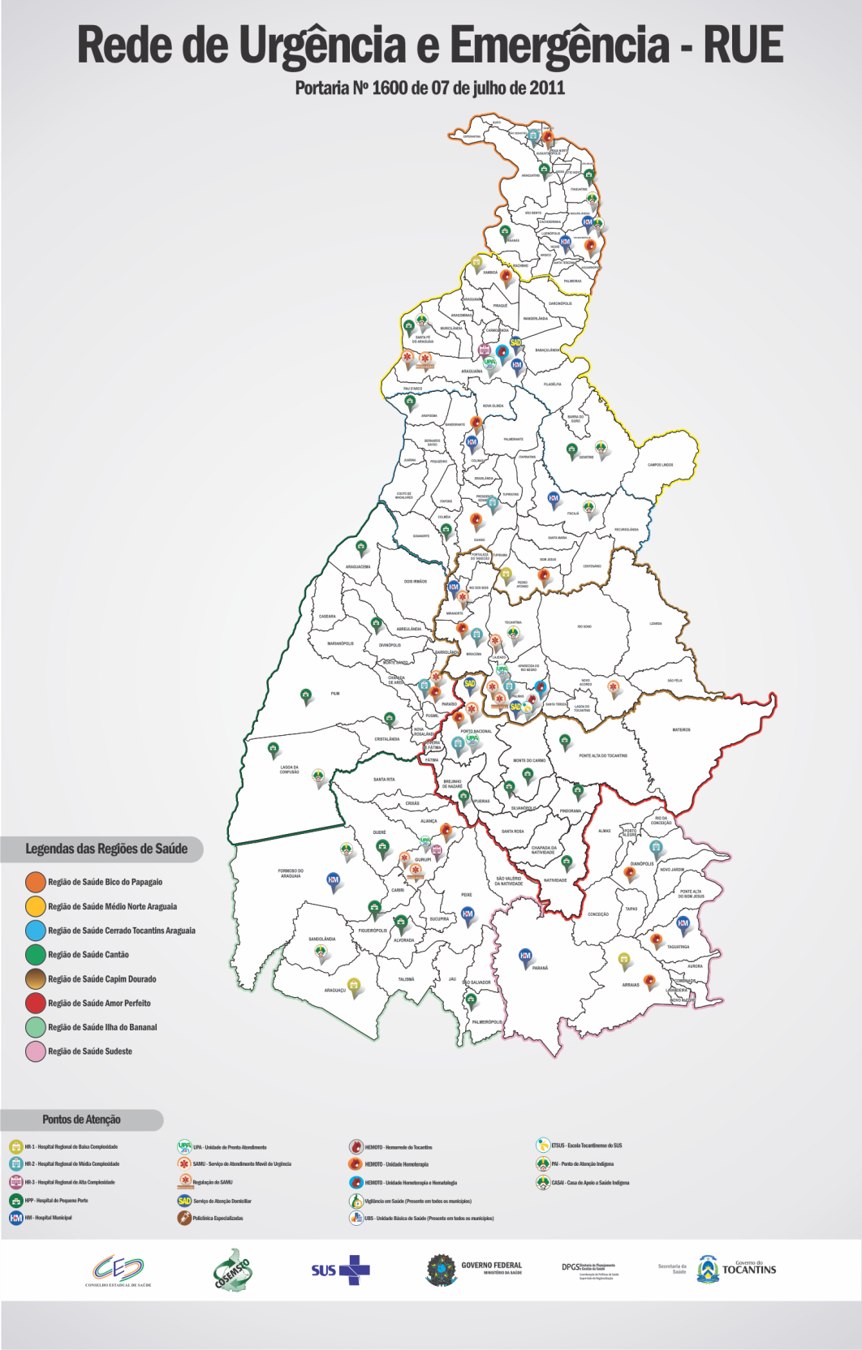
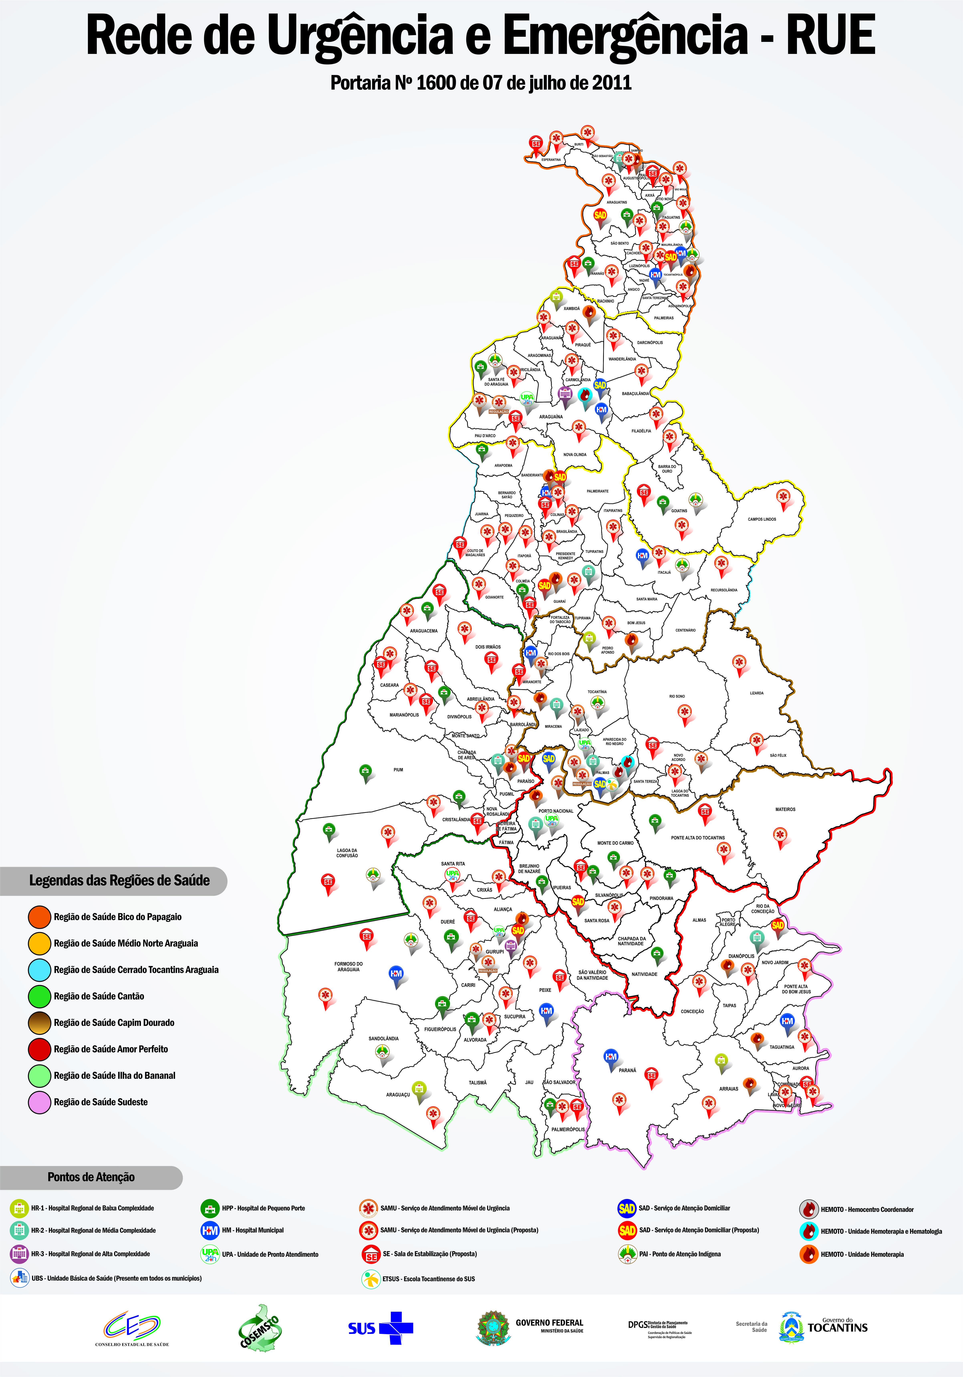
REDE EXISTENTE
REDE PROPOSTA

Slide 24
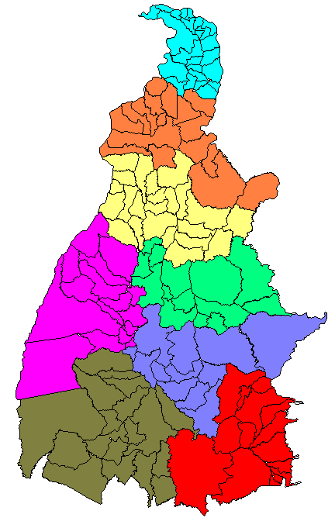
REDE POSSÍVEL
????

